Slide 1


Slide 2


¿Qué es Git?
Es un software de control de versiones pensando en la eficiencia, la confiabilidad y compatibilidad del mantenimiento de versiones de aplicaciones. Su propósito es llevar registro de los cambios en archivos de computadora incluyendo coordinar el trabajo que varias personas realizan sobre archivos compartidos en un repositorio de código.
Fue creado por Linus Torvalds en 2005 para ser utilizado en el desarrollo del kernel de Linux.

Slide 3




Ventajas
Revertir archivos y proyectos enteros a un estado anterior.
Comparar cambios a lo largo del tiempo.
Ver quién introdujo un posible error y en qué momento lo hizo.
Ver quién modificó por última vez algo.

Slide 4
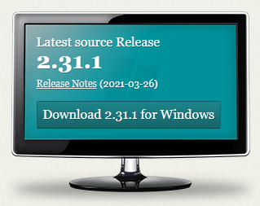

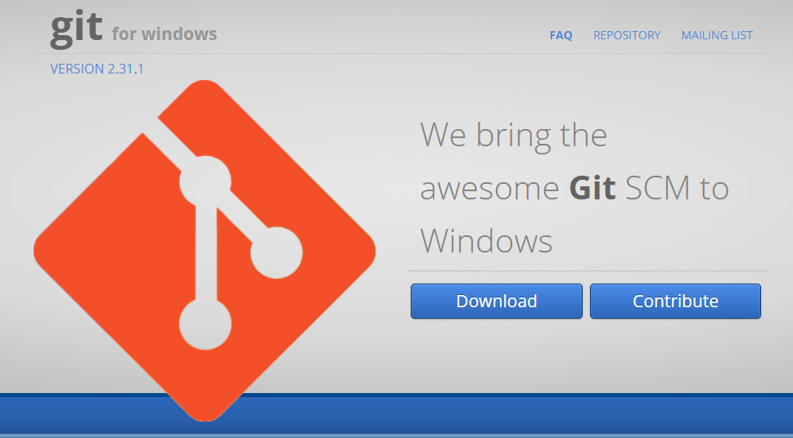
Instalando Git
Se descarga desde el sitio www.git-scm.com
En Windows, deberemos también bajar Git Bash. Este paso no es necesario en macOS y Linux.
Lo haremos accediendo al sitio www.gitforwindows.org

Slide 5
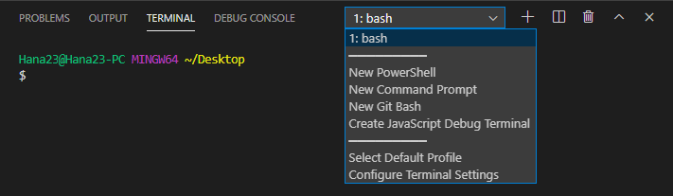
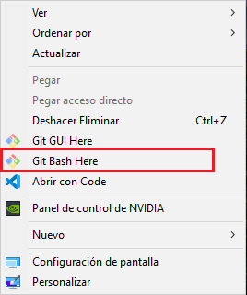
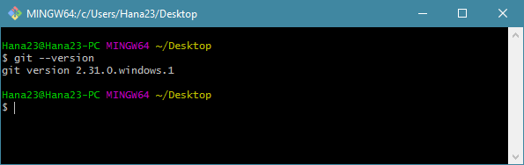
Accediendo a Git Bash
También podremos acceder desde la terminal del VSC:
En Windows, podremos hacerlo desde el menú contextual:
Podremos usar Git por medio del comando ‘git’:

Slide 6
Conceptos Clave
Working Directory (Directorio de Trabajo)
Es el repositorio o carpeta donde creamos y modificamos nuestros archivos.
Git Directory (Repositorio Local)
Es el proyecto en nuestra computadora con todos los archivos y sobre esta carpeta Git gestiona los cambios.
Staging Area (Área de Montaje)
Es un área intermedia donde se encuentra un archivo antes de confirmar los cambios.
Commits
Son los paquetes que nos van a permitir ir haciendo un seguimiento de los cambios que vamos realizando a nuestro proyecto.

Slide 7
¿Cómo trabajamos con Git?
Iniciar el Repositorio Local
Crear un repositorio nuevo
Clonar un repositorio existente
Crear y/o modificar archivos
Confirmar los cambios en el repositorio

Slide 8
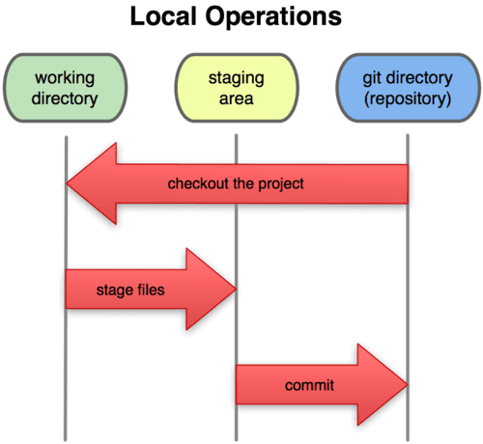
Estados del Flujo de Trabajo

Slide 9
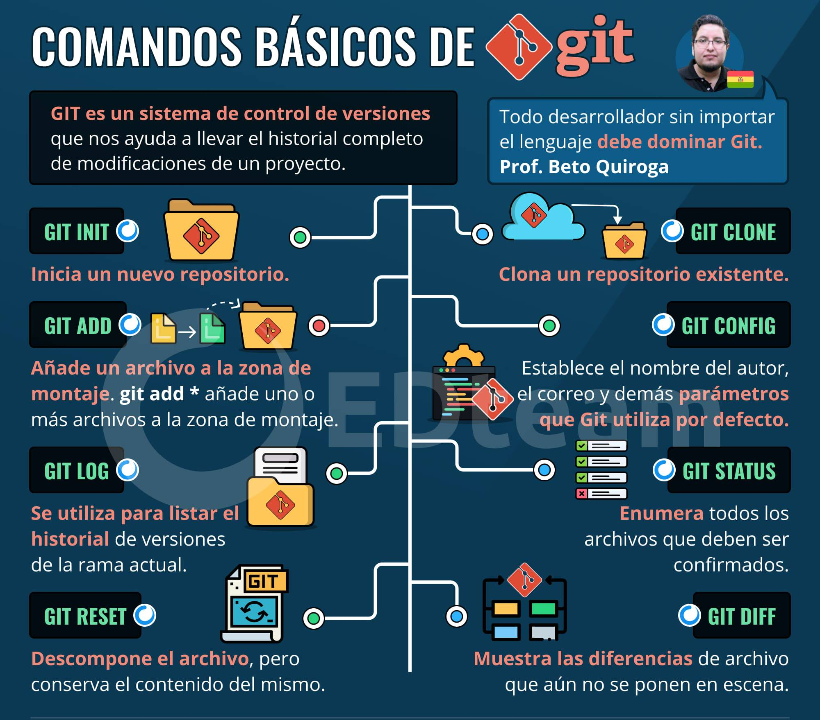
Comandos

Slide 10


https://rapidapi.com/blog/github-api-profile-automate-your-github-workflow/

Slide 11


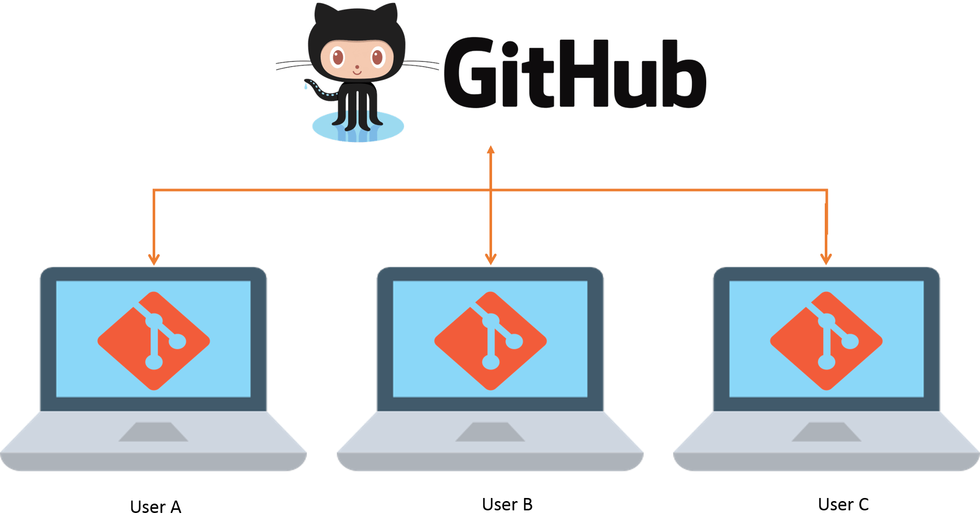
¿Qué es?
Plataforma creada para que los desarrolladores suban el código de sus aplicaciones y herramientas.
https://aprendiendoarduino.wordpress.com/2019/09/01/repositorios-publicos-en-github/

Slide 12


Repositorios
¿Quieres aprender a crear un repositorio en Github?
Visita:
https://docs.github.com/es/github/getting-started-with-github/create-a-repo
Remoto
Gif by: Nadiia B.(https://dribbble.com/shots/1899338-Yogocat-Animation)

Slide 13
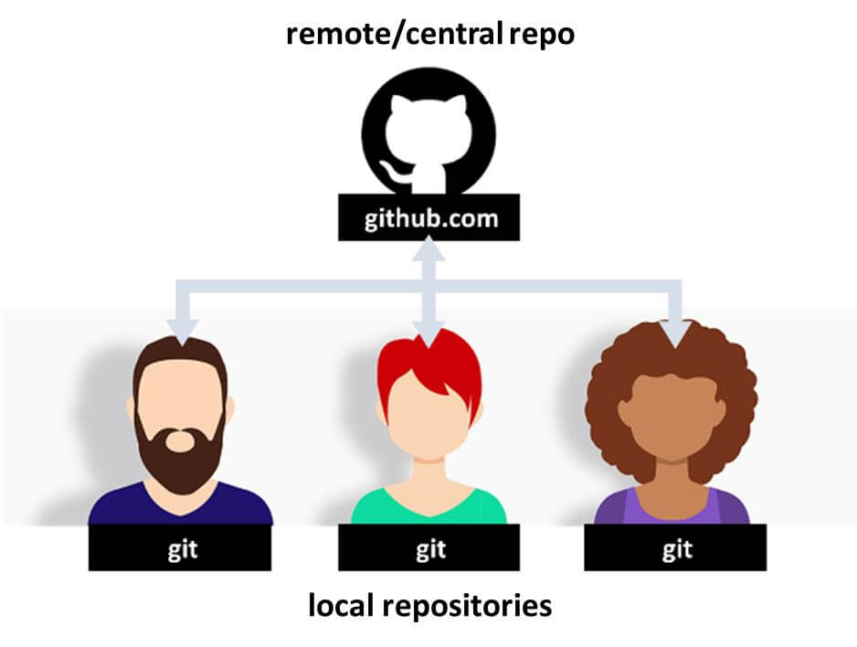



Repositorios
Locales
Cada desarrollador puede tener una copia del proyecto en su PC
Img from https://phpenthusiast.com/theme/assets/images/blog/git/git_central_vs_remote_repositories.jpg

Slide 14

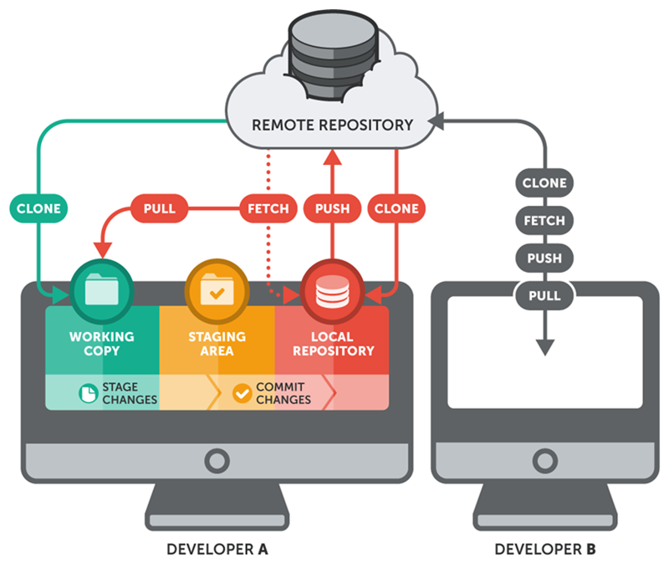
https://diegobersano.com.ar/2017/06/13/introduccion-a-git-repaso-a-los-conceptos-generales/

Slide 15
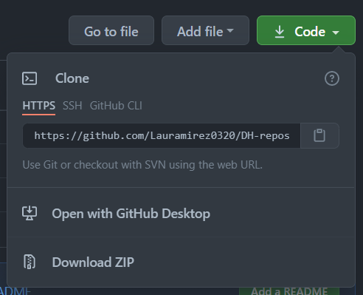
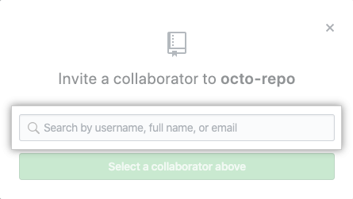
Sobre GitHub
El proyecto se puede descargar como archivo
Si estás utilizando GitHub Free, puedes agregar colaboradores ilimitados en repositorios públicos y privados.

Slide 16



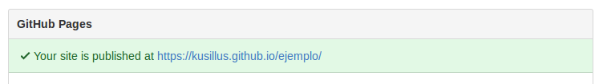
Sobre GitHub
Supera los 35 millones
de proyectos
El 4 de junio de 2018 Microsoft compró GitHub por la cantidad de 7500 millones de dólares
Ofrece hasta 500 MB gratis por repositorio
Permite la publicación del repositorio como página web, para eso el repositorio debe contar con un archivo Index.html

Slide 17



Slide 18

Notes:
img source: https://deployplace.com/blog/gitlab-vs-github/

Slide 19


Y ahora...
https://github.com/krman009/Octodex-Images-Links

